Slide 1

1.2. CONTEXTUALISATION

Slide 2
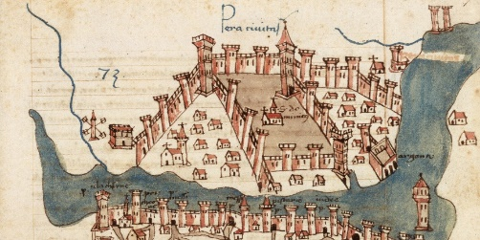
1.2.1. Une révolution des esprits : l’humanisme
★ 1453 – La chute de Constantinople

Slide 3
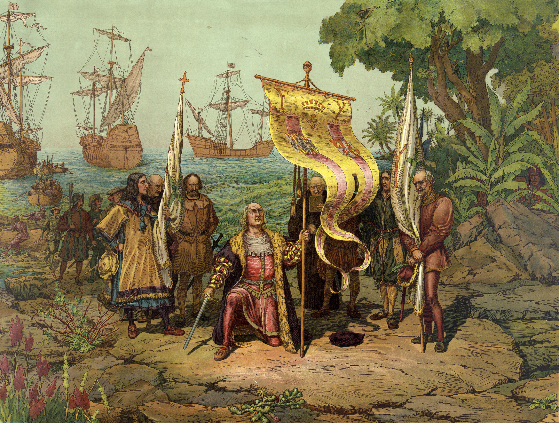
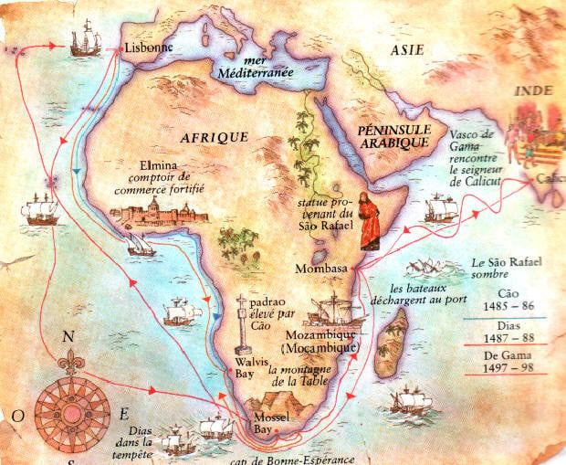
1.2.1. Une révolution des esprits : l’humanisme
Les Découvertes portugaises
1492 – Découverte des Amériques
★ Les guerres d’Italie

Slide 4
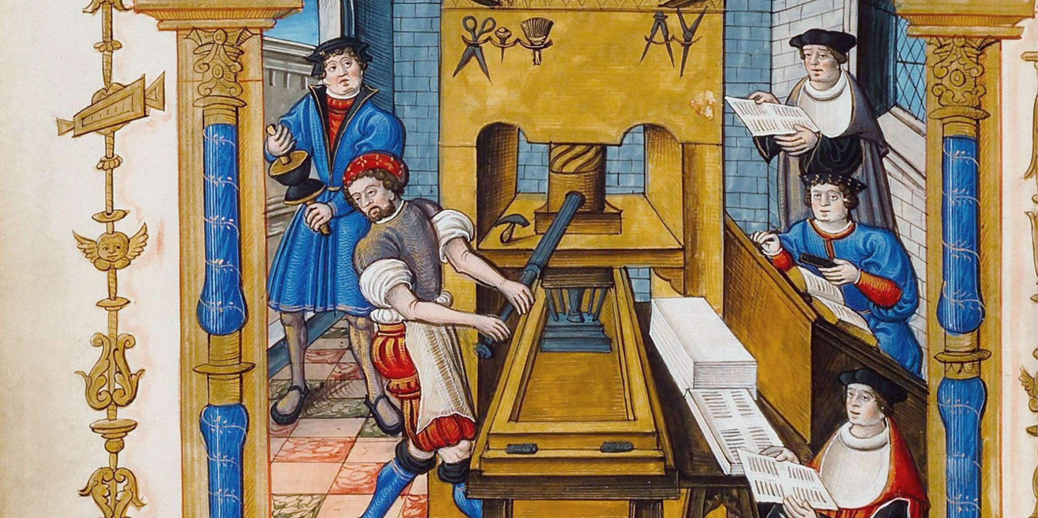
1.2.1. Une révolution des esprits : l’humanisme
★ 1450 – L’imprimerie

Slide 5
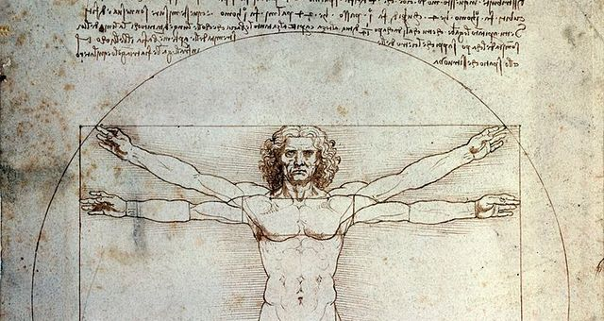
1.2.2. Nouveau regard, nouvelles idées
« Si nous ne t’avons donné, Adam, ni une place déterminée, ni un aspect qui te soit propre, ni aucun don particulier, c’est afin que la place, l’aspect, les dons que toi-même tu aurais souhaités, tu les aies et les possèdes selon ton vœu, à ton idée. Pour les autres créatures, leur nature définie est tenue en bride par des lois que nous leur avons prescrites ; toi, aucune restriction ne te bride, c’est ton propre jugement, auquel je t’ai confié, qui te permettra de définir ta nature »
Discours de la dignité de l’homme, Pic de la Mirandole (1480)
L’Homme est faber fortunae

Slide 6

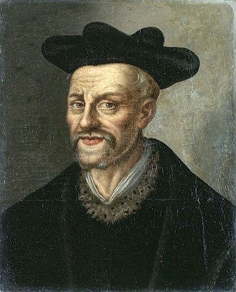
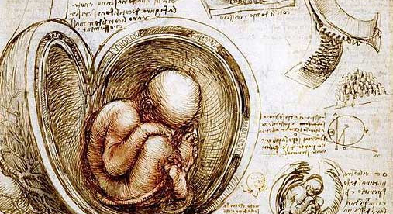
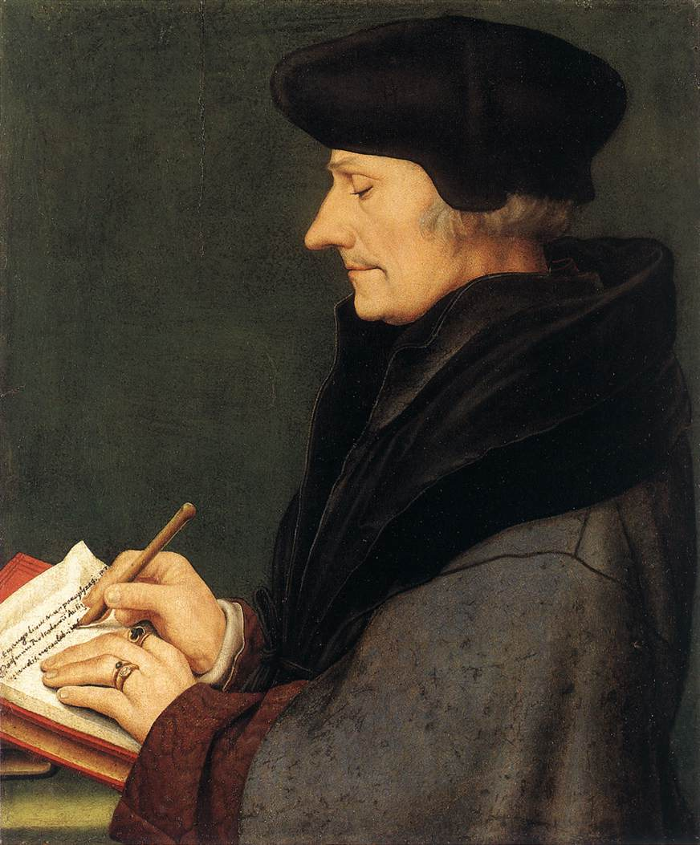
François Rabelais (1483-1553)
Érasme (1466-1536)
Interroger le monde, questionner les autorités
un prince ne doit « pas dominer ses sujets autrement qu’en essayant d’être le meilleur et le plus utile à tous », il ne doit s’estimer « heureux que s’il rend ses sujets heureux »

Slide 7
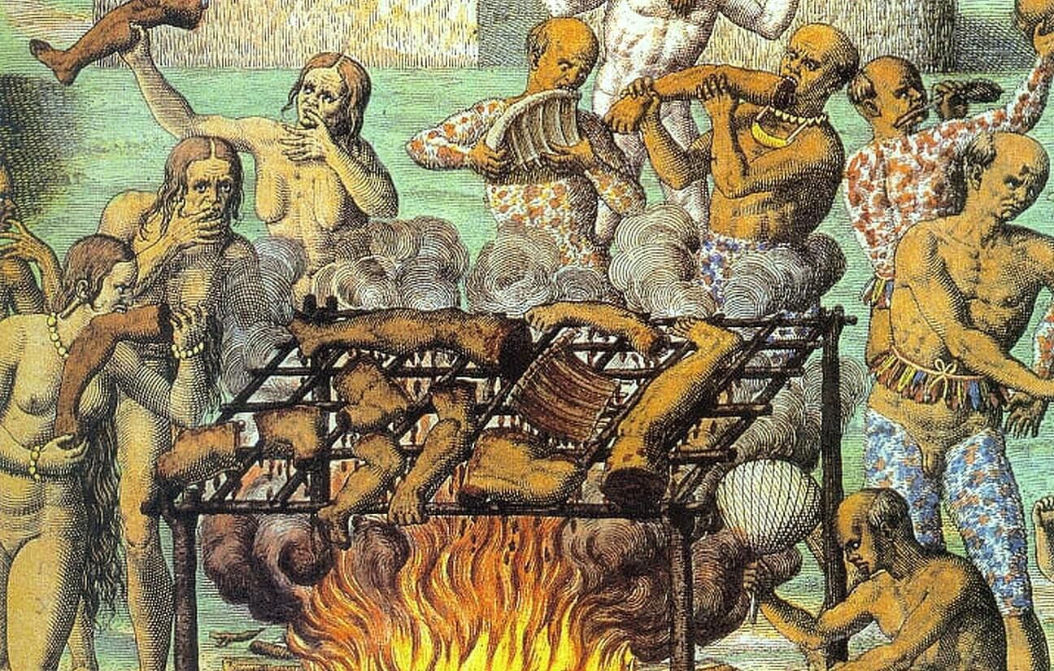
Cosmopolitisme du genre humain
« il n’y a rien de barbare ou de sauvage » chez les indigènes des Amériques, « sinon que chacun appelle barbarie ce qui n’est pas de son usage »
Montaigne

Slide 8
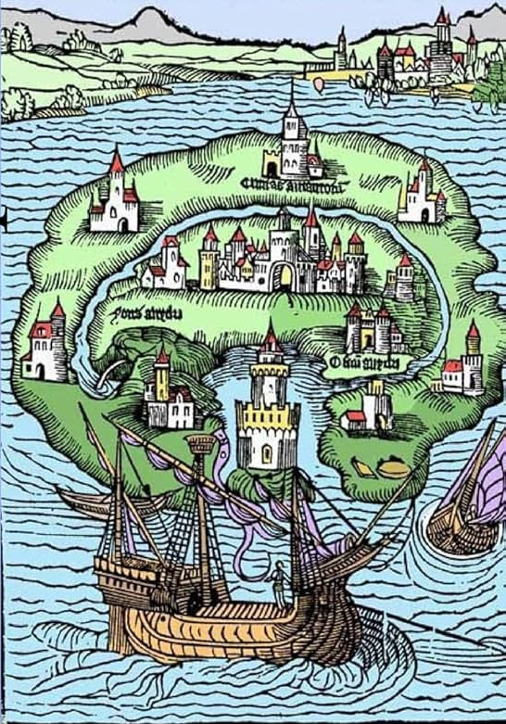
Réformer la société pour réformer l’Homme
« On ne naît pas homme, on le devient », Érasme
chez les Utopiens, la propriété privée est abolie ; l’oisif n’a pas sa place ; les hommes sont également appelés à travailler, pour une durée limitée ; les ressources sont réparties de manière rationnelle et équitable ; les villes sont vastes et propres, mais le luxe est banni (l’or ne servant qu’à confectionner des urinoirs) ; un Sénat élu règle la marche ordinaire de l’île, tandis que la population tout entière est appelée à trancher pour les grandes décisions ; on valorise les « plaisirs bons et honnêtes », l’entraide ; on se défie du fanatisme religieux, de la guerre et de la gloire militaire

Slide 9

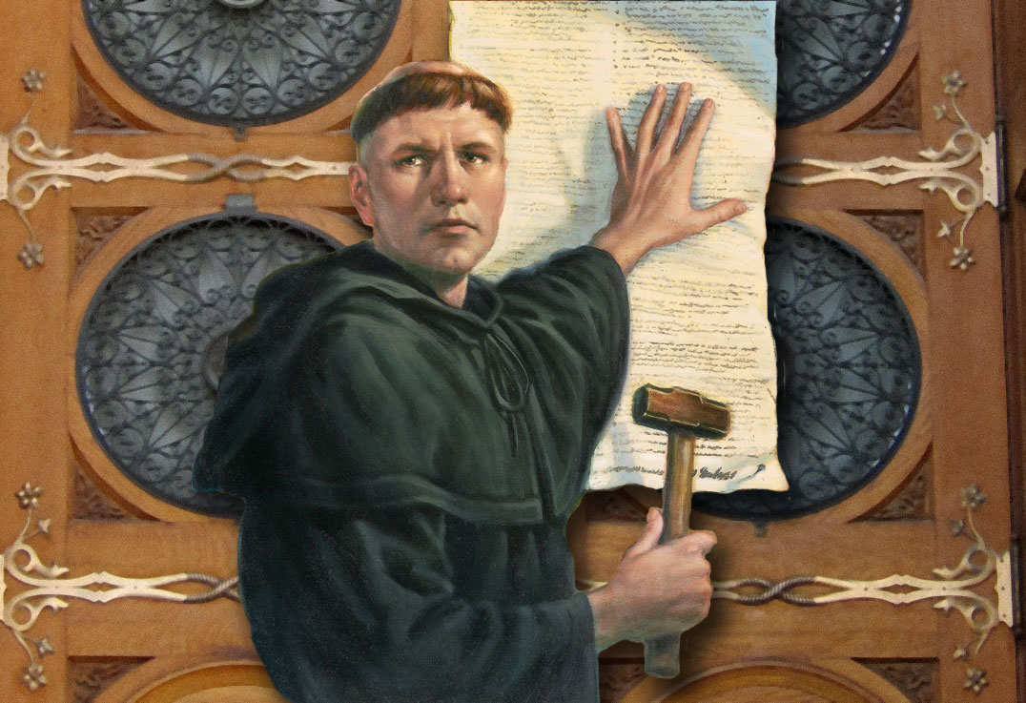
31 octobre 1517 :
Publication des 95 thèses de Martin Luther

